Slide 1

Cases Engenharia de dados
Grupo Boticário

Slide 2
Case 01 - Arquitetura para plataforma de dados

Slide 3
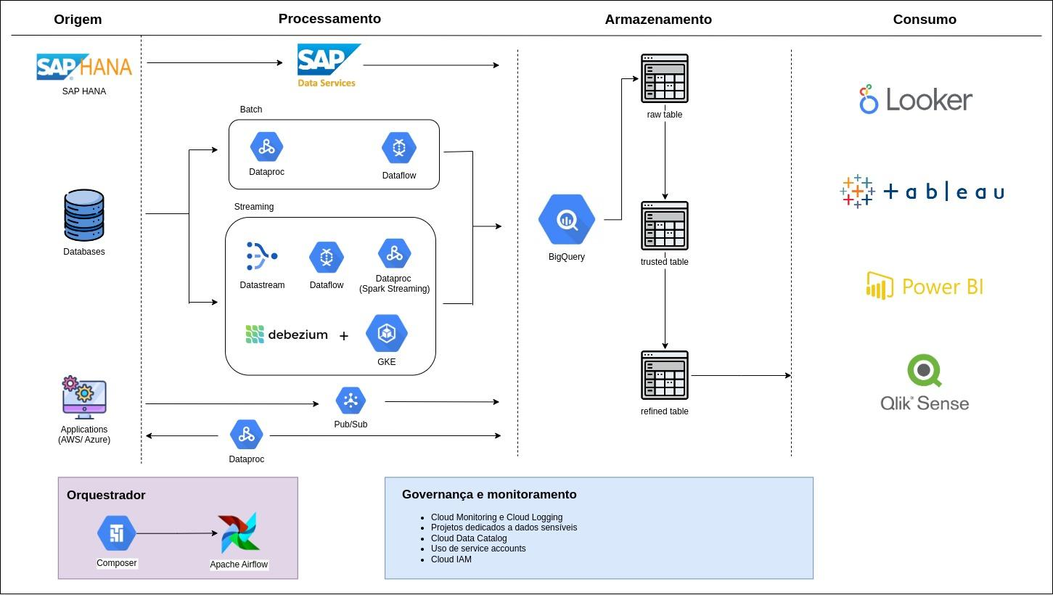

Slide 4
Case 02 - Consolidados de vendas
Step 1: Ingerir dados das planilhas
Step 2: Gerar dados consolidados
Tabelas geradas
DAG: sales_sheets_to_bq
DAG: procedure_consolidados
TB: trusted_vendas.vendas
SQL: create_table_raw_vendas.sql
SQL: create_procedure_consolidados.sql
TB: refined_vendas.vendas_linha_ano_mes
TB: refined_vendas.vendas_ano_mes
CF: sales_sheets_to_bq
BQ_JOB : procedure.refined_consolidado()
Tabelas geradas
TB: refined_vendas.vendas_marca_ano_mes
TB: raw_vendas.vendas
TB: refined_vendas.vendas_marca_linha

Slide 5
Case 03 - Spotify - busca por podcasts com termo “Data Hackers”
Buscar dados de podcasts contendo a expressão “Data Hackers” e ingerir no BQ
DAG: spotify_search_podcasts
Tabelas geradas
SQL: create_table_search_podcasts.sql
TB: raw_spotify.seach_podcasts
CF: spotify_search_podcasts

Slide 6
Case 03 - Spotify - listagem de episódios do Data Hackers e episódios com participação do Boticário
Step 1: Listar episódios de podcasts do Data Hackers e ingerir no BQ
Step 2: Buscar somente os episódios com participação do Boticário
Tabelas geradas
DAG: spotify_get_data_hackers_episodes
SQL: create_procedure_data_hackers
_episodes_boticario.sql
TB: trusted_spotify.data_hackers_episodes
SQL: create_table_raw_data_hackers_episodes.sql
BQ_JOB : procedure.refined_spotify()
TB: refined_spotify.data_hackers
_episodes_boticario
CF: spotify_get_data_hackers_episodes
Tabelas geradas
TB: raw_spotify.seach_podcasts

Slide 7
Fim ;)

